Slide 1
Géza Horváth Geschichte der deutschen Literatur von der Romantik bis zum Fin de Siècle VIII.

Slide 2
Fin de Siècle III. „Ende des Jahrhunderts” Dekadentismus, Moderne (1890-1914)

Slide 3
Hugo von Hofmannsthal (1874–1929) Einer der wichtigsten Vertreter des Fin de Siècle und der Wiener Moderne: Lyriker, Dramatiker, Prosaist, Essayist)
Das Grundthema des frühen Schaffens von Hofmannsthal ist die Auseinandersetzung mit dem Ästhetizismus (die Dramen: Der Tod des Tizian, 1892, Der Thor und der Tod, 1894; Novellen: Märchen der 672. Nacht, 1895 oder die Reitergeschichte, 1899). Das „schöne“, allein der Kunst gewidmete Dasein erscheint als Lebensflucht. So müssen Hofmannsthals Ästheten im Angesicht des Todes erkennen, kein „eigenes“ Leben gelebt zu haben, oder sie verenden prosaisch, in ihrer Welt des erlesenen Genusses eingeholt von dem schmutzigen, triebhaften Leben. Seine Gedichte um das Erlebnis der Fremdheit und Rätselhaftigkeit des Daseins beschwören die Einheit von Ich und Welt in der Sphäre des Traums herauf. In dem fiktiven Brief Lord Chandos (Ein Brief oder Brief des Philipp Lord Chandos an Francis Bacon, 1902) legt Hofmannsthal Rechenschaft über eine Schaffenskrise ab, die sich in einer tiefgreifenden Sprachskepsis äußert.

Slide 4
Hofmannsthal
In Zusammenarbeit mit dem Regisseur Max Reinhardt und von 1906 an mit dem Komponisten Richard Strauss (Der Rosenkavalier, 1910) entstanden die Tragödien, Lustspiele, Opernlibretti, mit denen er ein breites Theaterpublikum erreichte. Das dem religiösen Mysterienspiel nachempfundene Stück Jedermann (1911) und die in Wiederaufnahme barocker Theaterformen entstandenen Stücke, wie z.B. Das Salzburger große Welttheater (1922) werden bis heute aufgeführt. (vgl. Schlaglichter)

Slide 5
Hofmannsthal: Ein Brief Zerfall traditioneller Werte und allgemeine Sprachkrise
Erschienen 18. und 19. Oktober 1902 im Berliner Der Tag
Lord Chandos ist zur Zeit des Briefschreibens 26 Jahre alt und erlebt nach frühen produktiven Schaffensperioden eine tiefe Schaffens- und Sprachkrise…
Chandos entschuldigt sich am Anfang des fiktiven Briefes (Datum: „A. D. 1603, diesen 22. August.”) bei seinem alten Freund Francis Bacon (1561-1626, englischer Philosoph, Staatsmann, der erste Engländer seiner Zeit), weil er auf zwei frühere Briefe von Bacon erst jetzt reagiert. Er versucht ihm zu erklären, warum er nie mehr schreiben kann…

Slide 6
Hofmannsthal: Ein Brief
Rückblick auf frühe Werke:
1. Mit 19 Jahren verfasste er Schäferspiele (Idylle) wie „Neuer Paris”, Traum der Daphne” etc.
2. Mit 23 Jh. lateinische Perioden, „dessen geistiger Grundriss und Aufbau ihn im Innern mehr entzückte als die aus dem Meer auftauchenden Bauten des Palladio […]” (Venedig! – Verfall – Fin de Siècle – der Brief entstand 1902!!!)
Barock: Rhetorik: „gefälliges Bild zusammengefasster Worte”
3. Pläne damals: das Dasein als Einheit, Ganzes von Leib, Geist und Seele erfassen – Suche nach einer neuen „inneren Form”
Die neue Sprache: Dichtung und Wahrheit zugleich wie Musik und Mathematik!!!
Suche nach antiken Vorbildern (Antike, Klassik – vgl. Gustav von Aschenbach)

Slide 7
Hofmannsthal: Ein Brief
4. Scheitern, Zerfall, Leere – Gut und Böse = Lüge (vgl. Nietzsche) – die Beschreibung des Zustandes ist unmöglich, wie über irgend etwas zusammenhängend zu denken…
Worte wie „Geist”, „Seele” oder „Körper” seien abstrakt – sie zerfallen im Mund wie „modrige Pilze”
„Es zerfiel mir alles in Teile, die Teile wieder in Teile, und nichts mehr ließ sich mit einem Begriff umspannen”
5. Rettungsversuche aus der Leere: zurück zu den Alten (nicht zu Plato, sondern zu Seneca und Cicero /Stoiker/ - aber Scheitern – Einsamkeit – Flucht ins Freie – umsonst: momentaner Zustand: geistloses, gedankenloses Dasein (Gleichgültigkeit) – Beispiele: auszurottende Ratten…

Slide 8
Hofmannsthal: Ein Brief
„Es war viel mehr und viel weniger als Mitleid: ein ungeheures Anteilnehmen, ein Hinüberfließen in jene Geschöpfe oder ein Fühlen, daß ein Fluidum des Lebens und Todes, des Traumes und Wachens für einen Augenblick in sie hinübergeflossen ist … oder als könnten wir in ein neues, ahnungsvolles Verhältnis zum ganzen Dasein treten, wenn wir anfingen, mit dem Herzen zu denken.”

Slide 9
Hofmannsthal: Ein Brief
„Mit dem Herzen denken” = „Welt durchwehende Harmonie” = „wortloses Entzücken” d.h. kein abstraktes Denken, keine abstrakte – leer gewordene –Sprache!!!
„Es sind gleichfalls Wirbel, aber solche, die nicht wie die Wirbel der Sprache ins Bodenlose zu führen scheinen, sondern irgendwie in mich selber und in den tiefsten Schoß des Friedens”

Slide 10
Hofmannsthal: Ein Brief
Chandos „träumt” von einer Sprache ohne Worte, in der die Dinge sich auftun – im Gegensatz zur Sprache mit Worten…
Chandos ahnt „eine Sprache, in welcher die stummen Dinge zu mir sprechen, und in welcher ich vielleicht einst im Grabe vor einem unbekannten Richter mich verantworten werde.”
‚Sprache Gottes’ – die nicht mit abstraktem Denken und Wort arbeitet, sondern mit dem Denken des Herzens zu erahnen sei…

Slide 11
Hofmannsthal: Ein Brief Friedrich Nietzsche und Endre Ady „Es zerfiel mir alles in Teile, die Teile wieder in Teile, und nichts mehr ließ sich mit einem Begriff umspannen”
Milyen csonka ma a Hold,
Az éj milyen sivatag, néma,
Milyen szomoru vagyok én ma,
Milyen csonka ma a Hold.
Minden Egész eltörött,
Minden láng csak részekben lobban,
Minden szerelem darabokban,
Minden Egész eltörött.
Fut velem egy rossz szekér,
Utána mintha jajszó szállna,
Félig mély csönd és félig lárma,
Fut velem egy rossz szekér.
(Ady Endre: Kocsi-út az éjszakában. In: Szeretném ha szeretnének: Egyre hosszabb napok, 1909)
„Gott ist tot” – „wir haben ihn getötet” – „Wer gab uns den Schwamm, um den ganzen Horizont wegzuwischen? Was taten wir, als wir diese Erde von ihrer Sonne losketteten? Wohin bewegt sie sich nun? Stürzen wir nicht fortwährend? […] Gibt es noch ein Oben und ein Unten? Irren wir nicht wie durch ein unendliches Nichts? […] Ist nicht die Größe dieser Tat zu groß für uns? Müssen wir nicht selber zu Göttern werden, um nur ihrer würdig zu erscheinen? [...] Ich komme zu früh […]” – wie später Zarathustra…
(Friedrich Nietzsche: Der tolle Mensch. In: Die fröhliche Wissenschaft, 125., 1881/82)

Slide 12
Stefan George (1868–1933) „Der Herr der Insel” und sein Kreis (ohne Meister?)
In der Vorrede zur ersten Ausgabe der Blätter für die Kunst (1892-1919 – mit Unterbrechungen) verkündete George sein ästhetisches Programm: GEISTIGE KUNST aufgrund der neuen fühlweise und mache – eine „kunst für die kunst“. Richtungsweisend für ihn war der französische Symbolismus (Mallarmé).
Die neue Kunst sollte – frei von allen Bezügen zu der alltäglichen, rationalen Wirklichkeit – eine eigene, poetische Wirklichkeit schaffen, die letztlich nur wenigen Auserwählten zugänglich sein konnte.

Slide 13
Blätter für die Kunst
Die elitäre und exklusive Zeitschrift Blätter für die Kunst war ein Organ für Gleichgesinnte und keine Zeitschrift für die Öffentlichkeit. Hier erschien die neue Kunst, repräsentiert von Hofmannsthal, Max Dauthendey, sowie jener Dichterrunde um George, aus der sich bald der legendäre Kreis um den „Meister“ formierte. Diese esoterische Jüngergemeinschaft um den „Künder“ und „Seher“ George sollte die kulturelle Erneuerung Deutschlands herbeiführen.
Georges neue Kunst basierte auf technischer Perfektion und formaler Meisterschaft, die den puren Ästhetizismus verkündeten.
Das Jahr der Seele (1897) wird als Georges bedeutendstes Gedichtwerk angesehen. Georges ästhetische Utopie eines geistigen neuen Reiches (Das neue Reich, 1928), beruhte auf der Ablehnung der gesellschaftlichen Realität im Wilhelminischen Deutschland. (vgl. Schlaglichter)

Slide 14
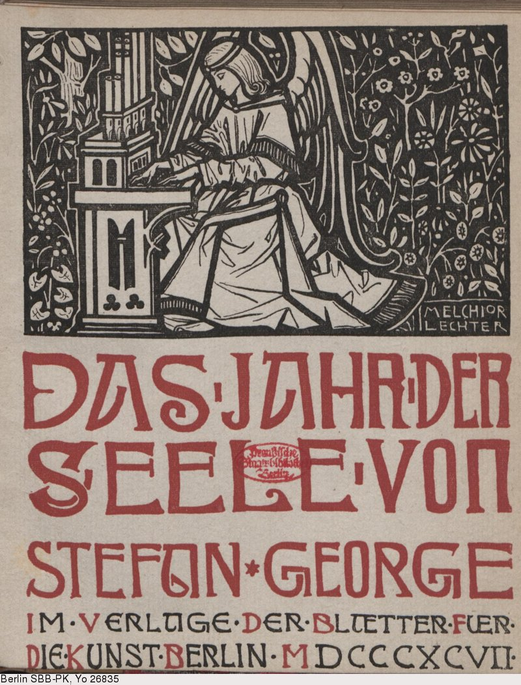
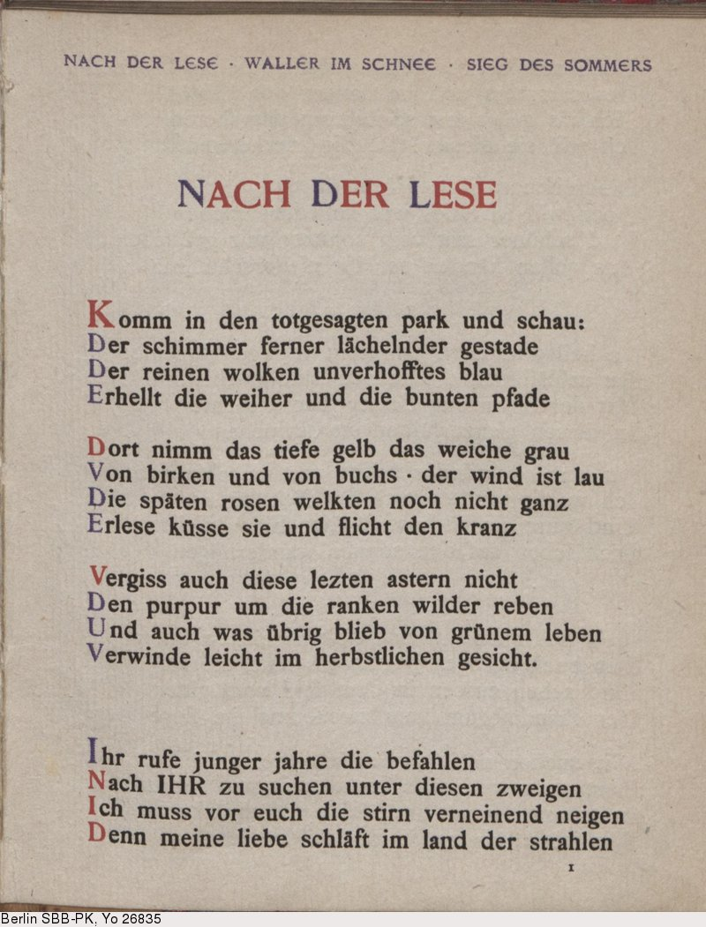
Stefan George: Das Jahr der Seele im Verlag der Blätter für die Kunst Berlin 1897 Titelblatt und Eingangsgedicht des Zyklus

Slide 15
„schönstes Herbst- und Gartengedicht unsres Zeitalters” Gottfried Benn: Probleme der Lyrik, in: Essays und Aufsätze, Gesammelte Werke, Hrsg. Dieter Wellershoff, Frankfurt, 2003, S. 1072.
Komm in den totgesagten park und schau: Der schimmer ferner lächelnder gestade Der reinen wolken unverhofftes blau Erhellt die weiher und die bunten pfade
Dort nimm das tiefe gelb das weiche grau Von birken und von buchs · der wind ist lau Die späten rosen welkten noch nicht ganz Erlese küsse sie und flicht den kranz
Vergiss auch diese letzen astern nicht Den purpur um die ranken wilder reben Und auch was übrig blieb von grünem leben Verwinde leicht im herbstlichen gesicht.
Klares, zartes, friedliches Landschaftsgedicht (rein, erhellt, weiche, lau)
Traumhafte Herbststimmung
Keine Spur vom Verfall – apollinische Klarheit: Schönheit des Lebens in der „sterbenden Landschaft”
Merkmale des Jugendstils (letzte Strophe):
Park, Herbstpflanzen (birken, buchs, rosen, astern)
Farben: blau, gelb, grau, purpur, grün
Imperativ: schau, nimm, erlese, küsse, flicht, vergiss (nicht), verwinde

Slide 16
Thomas Mann (1875–1955) sein Schaffen bis zum Ersten Weltkrieg Nobelpreis für Literatur 1929
Für das Schaffen des jungen Thomas Mann sind Merkmale der Moderne (Décadence, Krankheit, /Homo/Erotik, Todessehnsucht, Einsamkeit, Melancholie) charakteristisch. Von seinen frühen Erzählungen bis zu den Novellen Tonio Kröger (1903) und Der Tod in Venedig (1912) findet sich das Leitthema des Verhältnisses von bürgerlichem Leben und Kunst (Mannsche „Künstlerproblematik“). Durch Friedrich Nietzsche war jene Psychologie des Verfalls vorgegeben, die Mann in seinem ersten Roman Buddenbrooks. Verfall einer Familie (1901) thematisierte.
Buddenbrooks. Verfall einer Familie (1901) – Roman
Tristan (1903) – Novelle
Tonio Kröger (1903) – Novelle
Der Tod in Venedig (1911/1912) – Novelle

Slide 17
Thomas Manns „Dreigestirn”: Schopenhauer – Nietzsche – Wagner
Schopenhauer: Die Welt als Wille und Vorstellung (1819/1844)
Nietzsche: Die Geburt der Tragödie aus dem Geiste der Musik (1871/1872)
Wagner: Tristan und Isolde (1857-59, Uraufführung: Königliches Hof- und Nationaltheater in München)

Slide 18
Friedrich Nietzsche: Die Geburt der Tragödie aus dem Geiste der Musik, 1871 (Die Geburt der Tragödie oder Griechentum und Pessimismus, 1886)
APOLLO
DIONYSUS
Der „Scheinende”, Lichtgott, wahrsagender Gott, Gott des principii individuationis, Bildner des schönen Scheins der Traumwelten, Bann des principii individuationis, Schleier der Maia, Vergöttlichung der Individuation, Wechsel der Erscheinungswelt, homerischer Mensch (olympische Götter), Maß, Einhaltung der Gesetze des Individuums (Raum, Zeit), Zerstückelung des Ur-Einen, Kunst: Plastik, Poesie – Sprache, optimistisch (homerischer Mensch)
Unbildliche Kunst der Musik, Grausen + Wonne = Rausch → Blick ins geheimnisvolle Ur-Eine, Ewige, Zustand des Dionysischen: Versöhnung der Natur mit dem Menschen: Harmonie; Midas (Nicht-geboren-werden, nichts sein), Zerbrechen der Grenzen und Schranken des principii individuationis, Übermaß, der dionysische Mensch – Hamlet = Lethargie nach Einblick in das Wesen des mächtigen Dinges an sich, weil er sieht, daß jegliches, menschliches Handeln unnütz ist, Kunst: Musik (Abbild des Ur-Einen, Einheit, tragisch-pessimistisch (wie die Griechen der Tragödie)

Slide 19
Apollo Dionysus
der „scheinende”, Lichtgott und wahrsagender Gott, Gott des principii individuationis, Gott der Illusion (der die schrecklichen Tiefen des Titanreichs verhüllt)
Zerbrecher des p.i. (Raum + Zeit), Grausen + Wonne, Blick ins Ur-Eine (Wesen des Dionysischen)
„Und so möchte von Apollo in einem exentrischen Sinne das gelten, was Schopenhauer von dem im Schleier der Maia befangenen Menschen sagt, Welt als Wille und Vorstellung (I. S. 416): ’Wie auf dem tobenden Meere, das, nach allen Seiten unbegrenzt, heulend Wellenberge erhebt und senkt, auf einem Kahn ein Schiffer sitzt, dem schwachen Fahrzeug vertrauend; so sitzt, mitten in einer Welt von Qualen, ruhig der einzelne Mensch, gestützt und vertrauend auf das principium individuationis.”
„An derselben Stelle hat uns Schopenhauer das ungeheure Grausen geschildert, welches den Menschen ergreift, wenn er plötzlich an den Erkenntnisformen der Erscheinung irre wird, indem der Satz vom Grunde, in irgendeiner seiner Gestaltungen, eine Ausnahme zu erleiden scheint. Wenn wir zu diesem Grausen die wonnevolle Verzückung hinnehmen, die bei demselben Zerbrechen des principii individuationis aus dem innersten Grunde des Menschen, ja der Natur emporsteigt, so tun wir einen Blick in das Wesen des Dionysischen, das uns am nächsten noch durch eine Analogie des Rausches gebracht wird.”

Slide 20
Die Attische Tragödie und Wagners Gesamtkunstwerk
Attische Tragödie
Vereinigung der beiden gegensätzlichen Prinzipien = Höhepunkt der griechischen (abendländischen) Kunst → Höhepunkt: Äyschylos, Fall: Sophokles und Euripides: Tod (Selbstmord) → Sokrates, der erste decadent → Hoffnung auf eine Wiedergeburt der Tragödie durch das Wagnerische Gesamtkunstwerk…
„[…] bis sie endlich, durch einen metaphysischen Wunderakt des hellenischen ’Willens’, miteinander gepaart erscheinen und in dieser Paarung zuletzt das ebenso dionysische als apollinische Kunstwerk der attischen Tragödie erzeugen.”
„Der schöne Schein der Traumwelten […] ist die Voraussetzung aller bildenden Kunst, ja auch […] einer wichtigen Hälfte der Poesie.”

Slide 21
Tragödie „duch die Tragödie kommt der Mythus zu seinem tiefsten Inhalt”
„Der metaphyische Trost – mit welchem, wie ich schon hier andeute, uns jede wahre Tragödie entläßt – daß das Leben im Grunde der Dinge, trotz allem Wechsel der Erscheinungen unzerstörbar mächtig und lustvoll sei, dieser Trost erscheint in leibhafter Deutlichkeit als Satyrchor, als Chor von Naturwesen, die gleichsam hinter aller Zivilisation unvertilgbar leben und trotz allem Wechsel der Generationen und der Völkergeschichte ewig dieselben bleiben.”

Slide 22
Der Mensch ohne Gott
Der Prometheus-Mythos ist arisch, wie der Sündenfall-Mythos semitisch ist - beide sind ähnlich: Der Mensch kann mit den göttlichen Gaben (Feuer, Paradies) ohne die Götter nichts anderes tun, als freveln.
„Bei dem heroischen Drange des Einzelnen ins Allgemeine, bei dem Versuche, über den Bann der Individuation hinauszuschreiten, und das eine Weltwesen selbst sein zu wollen, erleidet er an sich den in den Dingen verborgenen Urwiderspruch, d.h. er frevelt und leidet. So wird von den Ariern der Frevel als Mann, von den Semiten die Sünde als Weib verstanden [...]”

Slide 23
Mysterienlehre der Tragödie
„[…] die Grunderkenntnis von der Einheit alles Vorhandenen, die Betrachtung der Individuation als des Urgrundes des Übels, die Kunst als die freudige Hoffnung, daß der Bann der Individuation zu zerbrechen sei, als die Ahnung einer wiederhergestellten Einheit.”
Untergang des Mythus = Untergang der Tragödie
„[…] man denke sich eine Kultur die keinen festen und heiligen Ursitz hat, sondern alle Möglichkeiten zu erschöpfen und von allen Kulturen sich kümmerlich zu nähren zu verurteilt ist – das ist die Gegenwart, als das Resultat jenes auf Vernichtung des Mythus gerichteten Sokratismus.”

Slide 24
Thomas Mann: Der Tod in Venedig 1911/1912
Siehe den PPT-Vortrag: Der Tod In Venedig

Slide 25
Der junge Hermann Hesse (1877-1962) Neuromantiker, Impressionist, Symbolist, Expressionist Dichter, Schriftsteller, Essayist, Maler – Nobelpreis für Literatur 1946

